Slide 1


สรุปคาดการณ์
คาดการณ์ฝน
ช่วงวันที่ 2-4 เม.ย. 61 ลมใต้และลมตะวันออกเฉียงใต้จะกลับมาพัดปกคลุมประเทศไทยตอนบน ส่งผลให้ประเทศไทยตอนบนยังคงมีฝนตกและมีฟ้าคะนองบางแห่งโดยเฉพาะภาคเหนือ ภาคกลาง และภาคตะวันออก ส่วนลมตะวันออกยังคงพัดปกคลุมอ่าวไทยและภาคใต้ ส่งผลให้ภาคใต้ยังคงมีฝนตกต่อเนื่องและมีฝนตกหนักบางแห่ง
ช่วงวันที่ 5-8 เม.ย. 61 บริเวณความกดอากาศสูงกำลังค่อนข้างแรงระลอกใหม่ จะแผ่ลงมาปกคลุมบริเวณประเทศไทยตอนบนในช่วงวันที่ 6 เม.ย. ส่งผลให้ประเทศไทยตอนบนเกิดพายุฤดูร้อน ฝนฟ้าคะนองและฝนตกหนัก ลมกระโชกแรง และลูกเห็บตกได้ ในช่วงวันที่ 5-7 เม.ย.
1

Slide 2
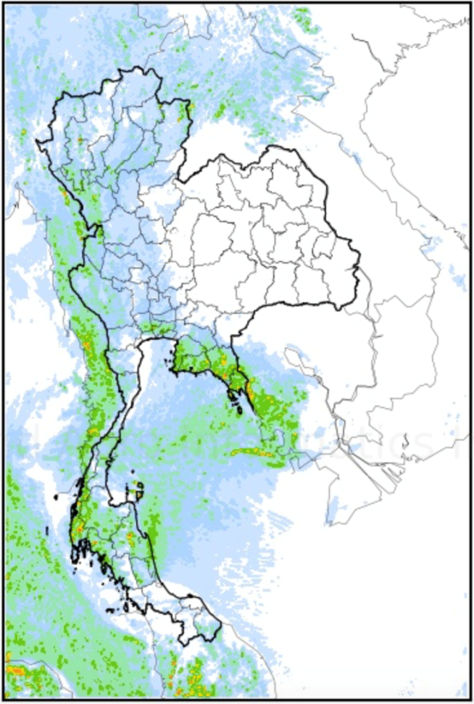
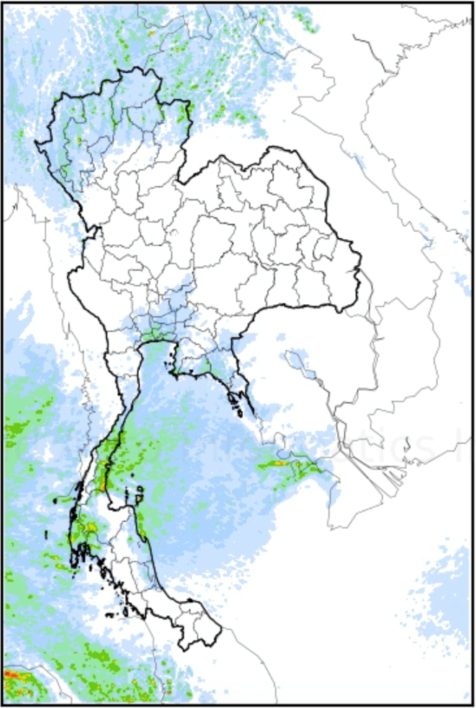

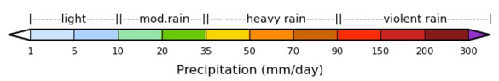
คาดการณ์ : ปริมาณฝนจาก WRF-ROMS Model ความละเอียด 3x3 กม. (ช่วงวันที่ 2-4 เม.ย. 61)
2 เม.ย. 61
3 เม.ย. 61
4 เม.ย. 61
ที่มา: สสนก.
2

Slide 3
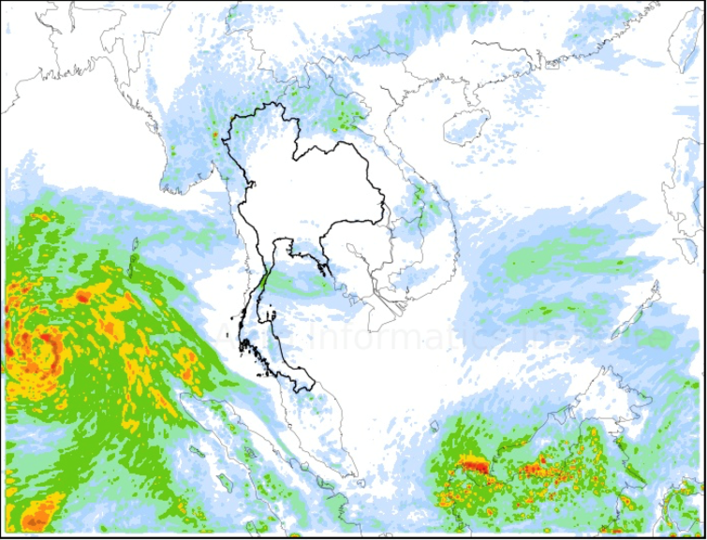
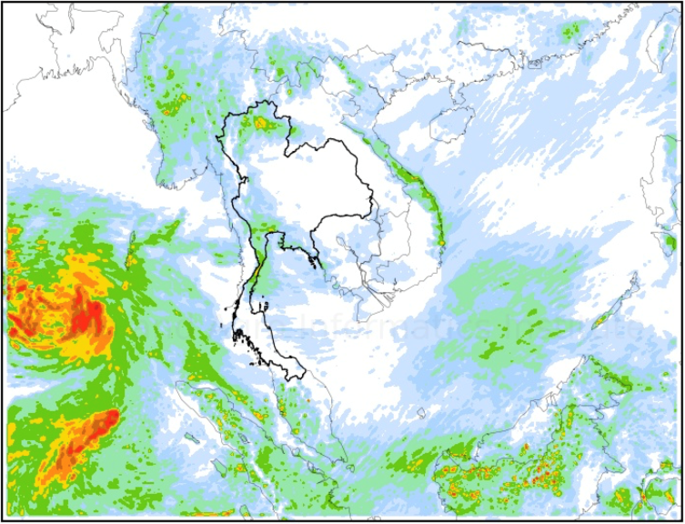
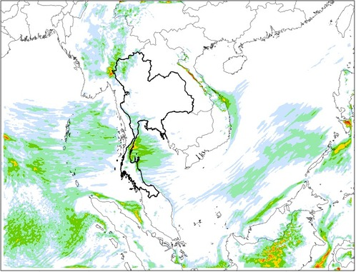
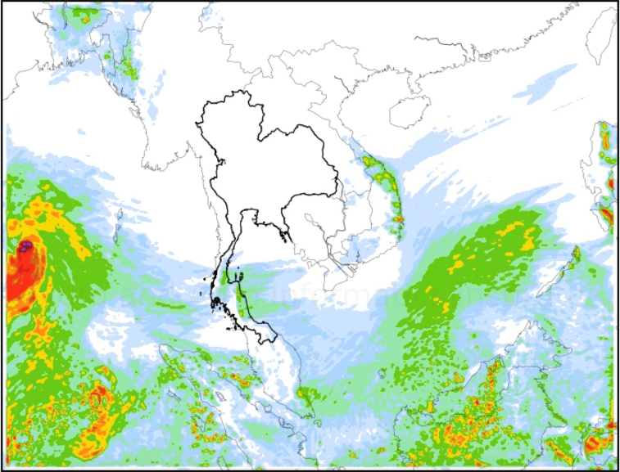
คาดการณ์ : ปริมาณฝนจาก WRF-ROMS Model ความละเอียด 9x9 กม. (ช่วงวันที่ 5-8 เม.ย. 61)
5 เม.ย. 61
6 เม.ย. 61
7 เม.ย. 61
8 เม.ย. 61
ที่มา: สสนก.
3
Notes:
3

